Slide 1
Projet INF431 Mehdi KOUHEN, Timothée REBOURS
Dancing Links & Sudoku

Slide 2
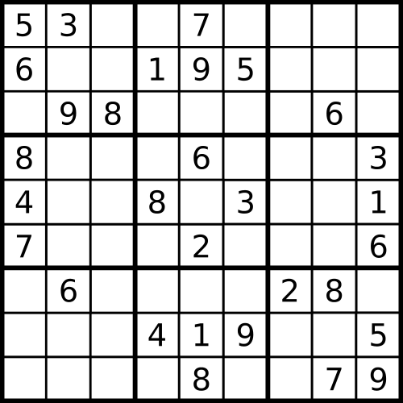
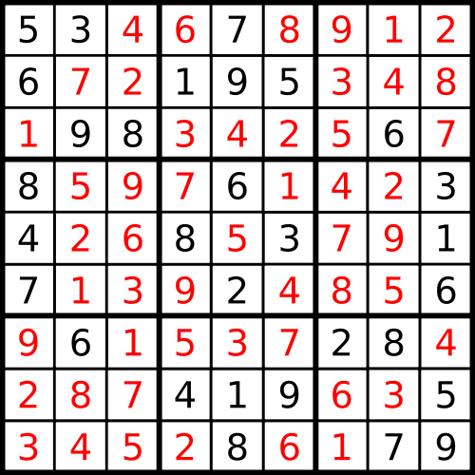
Un sudoku
Grille n² x n² incomplète
3 contraintes :
une seule fois chaque nombre par ligne
une seule fois chaque nombre par colonne
une seule fois chaque nombre par bloc n x n
Mission : la compléter

Slide 3
Problème de couverture exacte
Soit E un ensemble.
S l’ensemble des sous-ensembles de E.
S* un sous-ensemble de S.
S* est appelé une couverture exacte de E si
Mission : pour E et S donnés, trouver les S* de couverture exacte

Slide 4
Equivalence aux matrices binaires
 | Eléments de E
Eléments de S | 0 | 1 | 1 | 0 | 0 | 1 | 0 | 0 | 0
 | 1 | 1 | 0 | 1 | 0 | 0 | 1 | 1 | 0
 | … | … | … | … | … | … | … | … | …
 | 1 | 0 | 0 | 0 | 1 | 0 | 0 | 0 | 1
 | 0 | 0 | 1 | 1 | 0 | 0 | 1 | 1 | 0
 | Eléments de E
Eléments de S* | 0 | 1 | 1 | 0 | 0 | 1 | 0 | 0 | 0
 | 1 | 0 | 0 | 0 | 1 | 0 | 0 | 0 | 1
 | 0 | 0 | 1 | 1 | 0 | 0 | 1 | 1 | 0

Slide 5
Dancing Links
Liste doublement chaînées
Liens circulaires dans les deux directions
Une head par colonne contenant son nombre d’éléments.
Une head de matrice : point d’entrée de la grille.
1 // Ces opérations suppriment le noeud x : 2 x.left.right = x.right ; 3 x.right.left = x.left ; 4 // Celles-ci le restaure à sa position initiale : 5 x.left.right = x ; 6 x.right.left = x ;

Slide 6
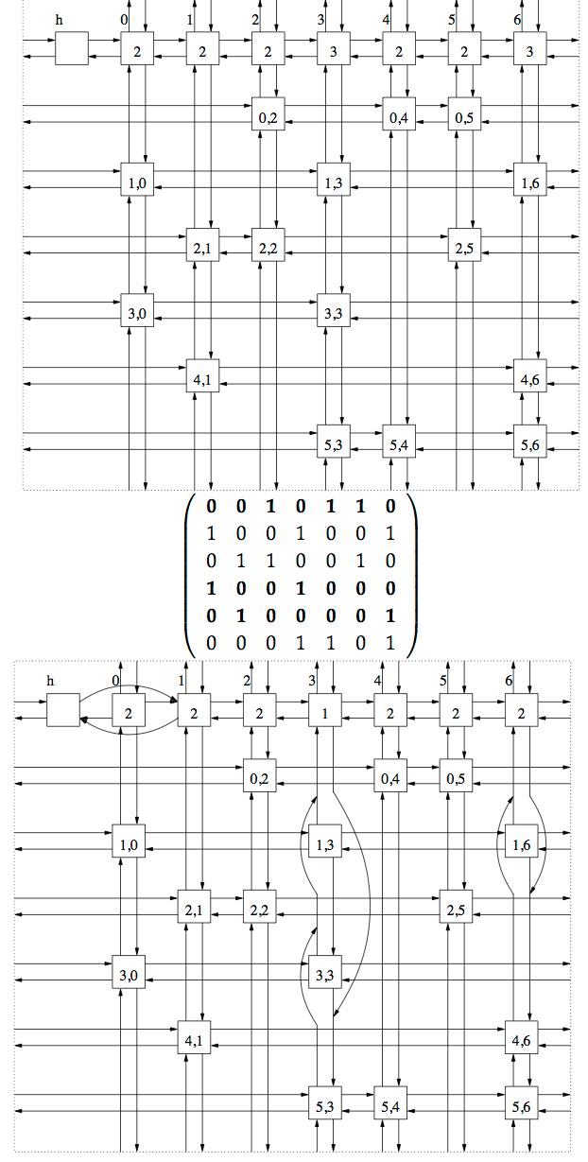
Dancing Links

Slide 7
Algorithme X de Knuth
1 Tant que la matrice A n'est pas vide faire 2 Choisir la première colonne C contenant un minimum de 1; // Déterministe 3 Choisir une ligne L telle que A[L,C] = 1; //Non déterministe 4 On ajoute la ligne L à la solution partielle S; 5 Pour chaque colonne J telle que A[L,J] = 1 faire 6 Pour chaque ligne I telle que A[I,J] = 1 faire 7 Supprimer la ligne I de la matrice A; 8 Fin 9 Supprimer la colonne J de la matrice A; 10 Fin 11 Fin 12 Afficher S // S étant la solution ainsi construit

Slide 8
Génération d’une grille
Backtracking randomisé à la création :
On prend un tableau n² x n² vide
On le prend dans le sens de lecture, on crée une liste [1,n²], on y enlève aléatoirement un élément que l’on met dans la case. Si le sudoku est valide, on passe à la case suivante, sinon on revient en arrière.
Lorsqu’on arrive au bout, on a une grille pleine aléatoire.

Slide 9
Génération d’une grille
Minimalisation du sudoku :
On prend la grille remplie, on ajoute toutes les cases de celle-ci dans une liste.
On enlève aléatoirement une case de cette liste et on la supprime de la grille. Si celle-ci est valide, on recommence, sinon on réinsère la valeur dans la grille mais pas la case dans la liste.
On renvoie la grille quand la liste est vide.

Slide 10
Efficacité temporelle
Backtracking : t_{moy}= 47.357 ms
X de Knuth : t_{moy}= 0.081969 ms
Génération : t_{moy}= 17.998 ms
Valeurs moyennes par grille. Test effectué sur la génération de 1000 grilles minimales aléatoires et de leur résolution par les deux algorithmes

